Slide 1



Cómo la AI puede ser más productivo en tu negocio y asesoría”
Roberto aliste Bustamante ,Ceo de
Iquique, 14 Octubre 2025

Slide 2

¿Qué es la inteligencia artificial (IA) y por qué nos importa en logística?
“La inteligencia artificial es la capacidad de una máquina para imitar comportamientos inteligentes humanos como razonar, aprender, predecir o tomar decisiones. Pero no estamos hablando de ciencia ficción. Hoy, IA es una herramienta práctica que ya está cambiando industrias… incluida la logística.”

Slide 3
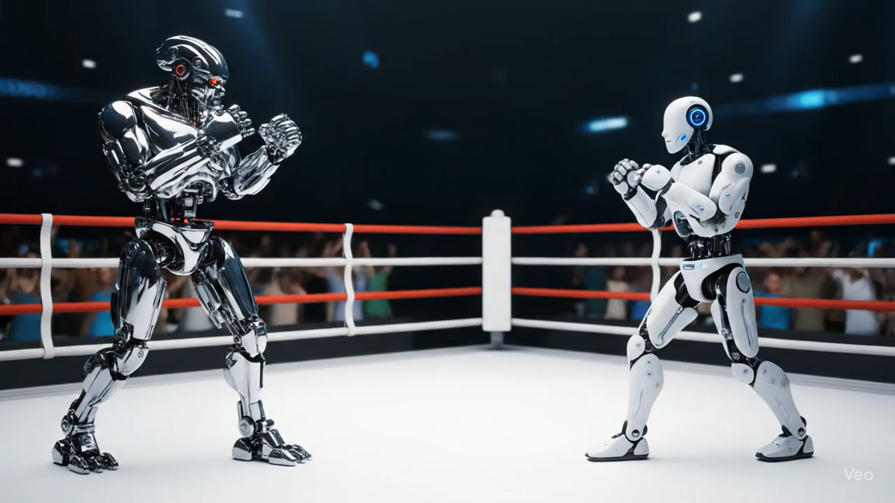
🤖 IA Estrecha (Narrow AI) vs. IA General (AGI)

Slide 4

🤖 IA Estrecha (Narrow AI) vs. IA General (AGI)
IA Estrecha (Narrow AI): También conocida como IA débil, está diseñada para realizar tareas específicas y limitadas. Es el tipo de IA que usamos hoy en día: asistentes virtuales, sistemas de recomendación, chatbots, predicción de demanda, etc. No tiene consciencia ni comprensión global
IA General (AGI): La AGI o IA fuerte sería capaz de razonar, aprender y adaptarse a cualquier tarea intelectual humana, sin estar limitada a un dominio específico. Puede transferir conocimiento entre contextos, tener juicio propio y resolver problemas no anticipados.

Slide 5

IA moderna: Modelos de Lenguaje Grande (LLM)
“Una de las formas más avanzadas de IA actual se llama LLM: Large Language Models. Son modelos capaces de procesar y generar lenguaje natural, como este que están viendo ahora. Modelos como ChatGPT, Gemini o Claude pueden entender y responder preguntas, escribir texto, resumir reportes o traducir datos complejos.”

Slide 6
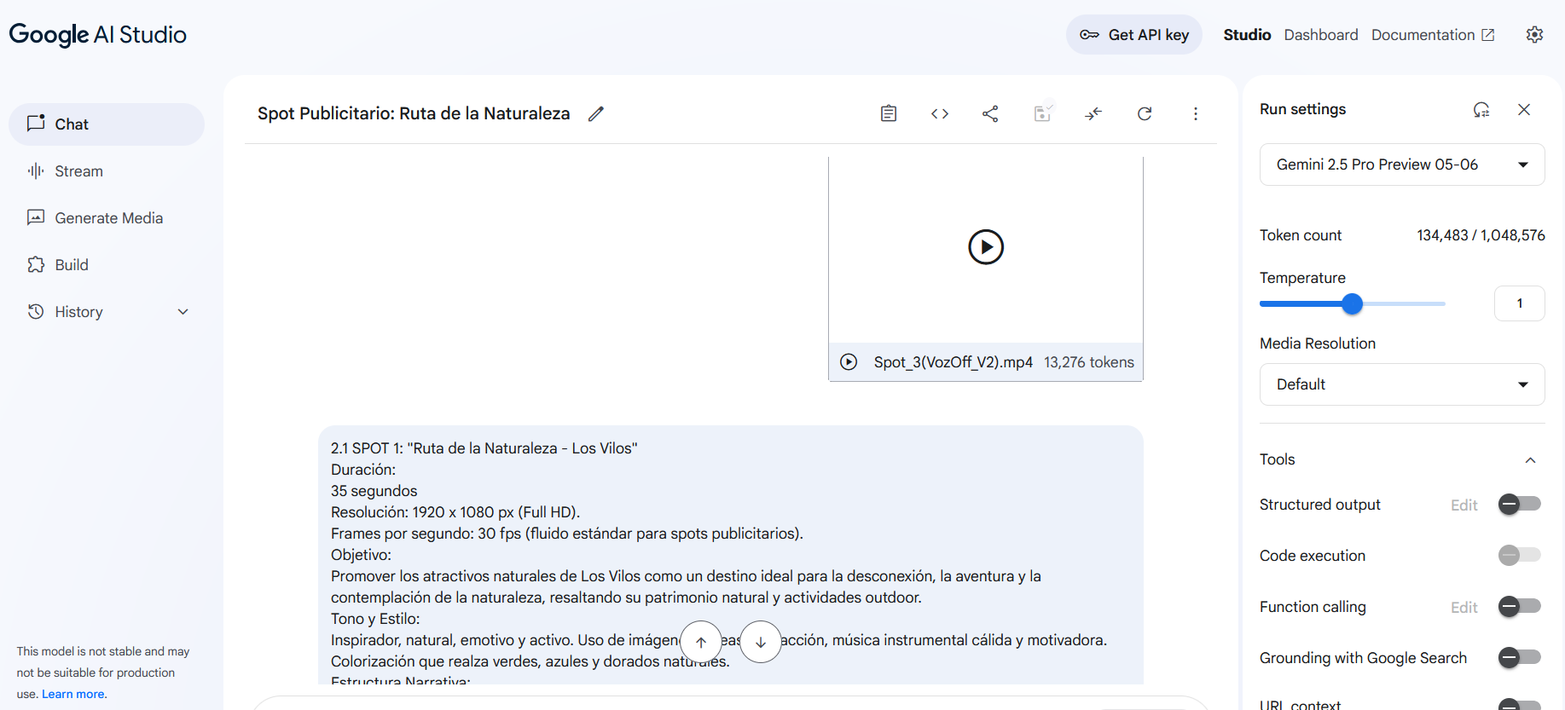
La Explosión de la Multimodalidad:
De LLM A LLMS
Hasta hace poco, los LLMs se limitaban a trabajar únicamente con texto. Sin embargo, la inteligencia artificial está evolucionando rápidamente y ahora nos encontramos en la era de la "multimodalidad". Esto significa que los nuevos modelos de IA pueden procesar y generar información en diferentes modalidades, como:
● Audio
● Vídeo
● Imágenes

Slide 7
Niveles de Adopción de IA
NIVEL | NOMBRE | DESCRIPCIÓN
0 | CURIOSIDAD O JUEGO | PROBAR LA IA PARA TENDENCIAS EN REDES SOCIALES O CURIOSIDAD..
1 | USO HABITUAL SIN PREPARACIÓN | PEDIR AYUDA A LA IA PARA TAREAS GENÉRICAS SIN OPTIMIZACIÓN.
2 | PROMPTS AVANZADOS( PROMPT ENGINEERING) | DOMINIO DE TÉCNICAS DE INGENIERIA DE PROMPTS
3 | GPTS PERSONALIZADOS | ASISTENTES ENTRENADOS CON INFO PROPIA
4 5 | GPT + Make + n8n Assistant API | AUTOMATIZACIÓN SIN USO DE CÓDIGO. Integración IA en plataformas mediante API

Slide 8




NIVEL 0 JUEGO O TENDENCIA
Uno de los usos mas habituales son las tendencias de redes sociales, una que se ha vuelto popular es, transformar una imagen a otro con un estilo definido.
GIBLI
SIMPSON
Estilo Pixel Art
NORMAL

Slide 9



NIVEL 0 JUEGO O TENDENCIA
Uno de los usos mas habituales son las tendencias de redes sociales, una que se ha vuelto popular es, transformar una imagen a otro con un estilo definido.
Tolkien Style
Estilo Cyberpunk / Futurista
Juguete con accesorios
NORMAL

Slide 10
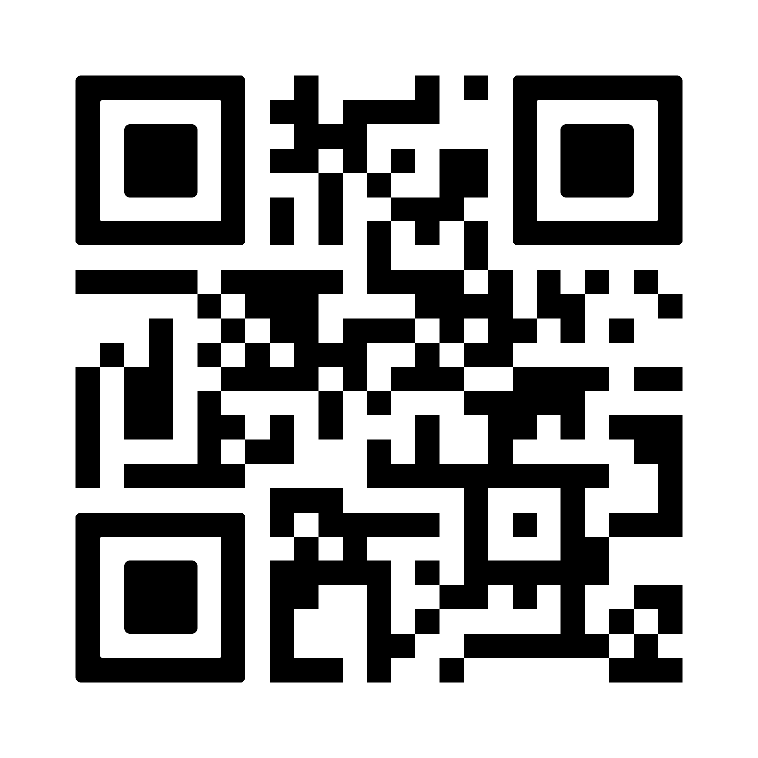
NIVEL 0 JUEGO O TENDENCIA
¿Quieres hacer esta tendencia, prueba descargando esta infografía con los PROMPTS?

Slide 11

INTRODUCCIÓN A LOS PROMPTS

Slide 12
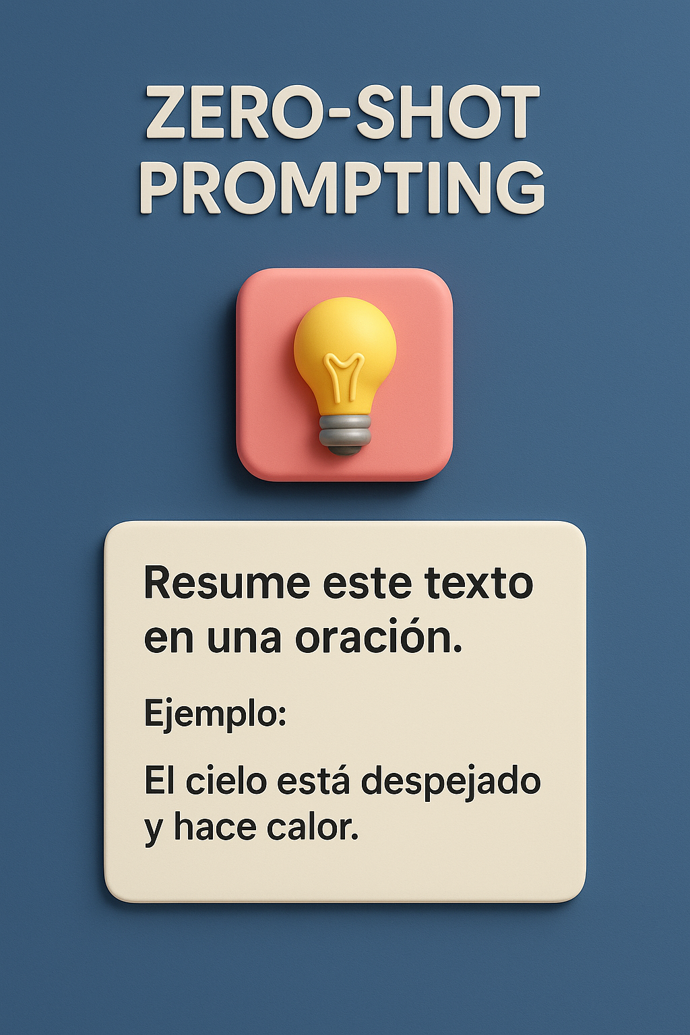
Zero shot Prompting
Ejemplo 1:
Prompt: ¿Cuál es la capital de Chile?
Respuesta: Santiago
Ejemplo 2: Turismo / Redacción directa
Prompt: Escribe una descripción breve y atractiva para un tour en kayak en Los Vilos.
Ejemplo 3: Logística / Respuesta directa sin contexto
Prompt:
¿Cuánto tarda un camión en llegar de Santiago a Viña del Mar en condiciones normales?
Resultado esperado:
Aproximadamente 1 hora y 30 minuto

Slide 13
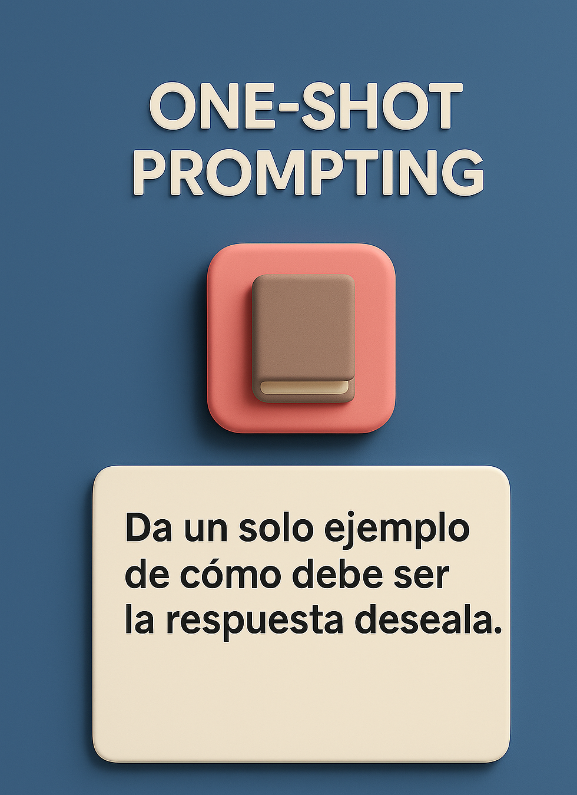
One shot Prompting
Ejemplo 1: General – Trivia educativa
Prompt:
Ejemplo: Pregunta: ¿Cuál es la capital de Perú? Respuesta: Lima
Pregunta: ¿Cuál es la capital de México?
Resultado esperado:
Respuesta: Ciudad de México
Logística – Estado de carga
Prompt:
Ejemplo: ID de carga: 12345 Estado: En tránsito, estimado de entrega: 16:30 hrs.
ID de carga: 67890
Estado: En tránsito, estimado de entrega:….

Slide 14
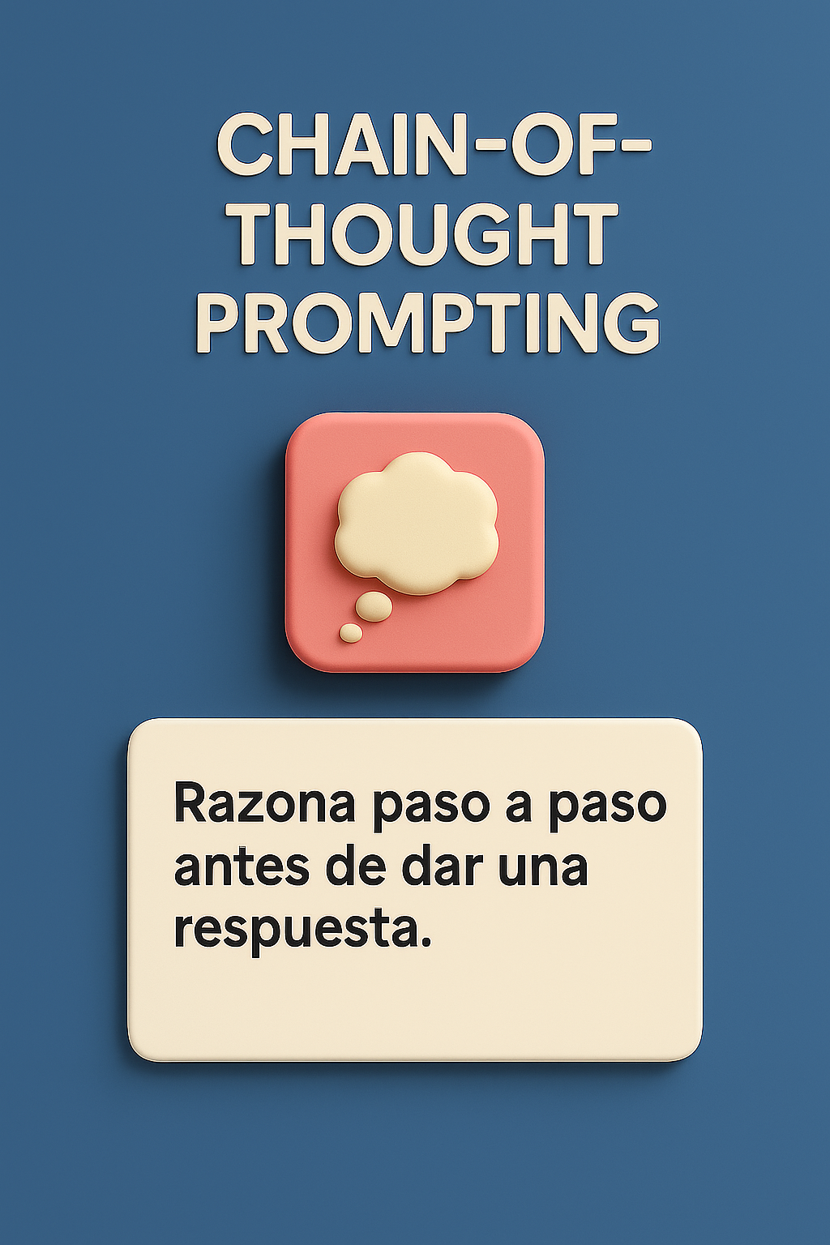
PROMPTING INCREMENTAL O STEPWISE PROMPTING
EJEMPLO 1:PREPARACIÓN DE UN PLATILLO DIFÍCIL
PROMPT: ¿Cómo se prepara un pulpo a la gallega? Razona paso a paso.
EJEMPLO 2 :REDACCIÓN DE UNA TESIS
PROMPT: .
Paso 1: Elección del tema general
Prompt:
Paso 1: Quiero hacer una tesis sobre Inteligencia Artificial. ¿Qué temas actuales podrían ser relevantes y con impacto?
Paso 2: Me interesa “IA en educación personalizada”. ¿Puedes proponerme 3 títulos de tesis llamativos y académicos?
Paso 3:Elige el primer título. ¿Cuál podría ser una buena justificación del problema?
Etc….

Slide 15
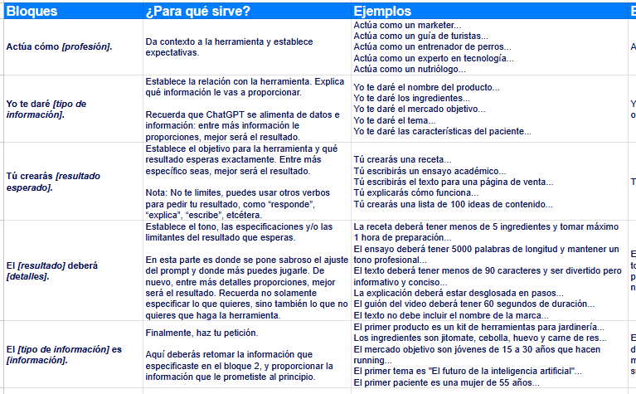
Nivel 3 – Prompts Avanzados

Slide 16

Nivel 3 – Prompts Avanzados

Slide 17
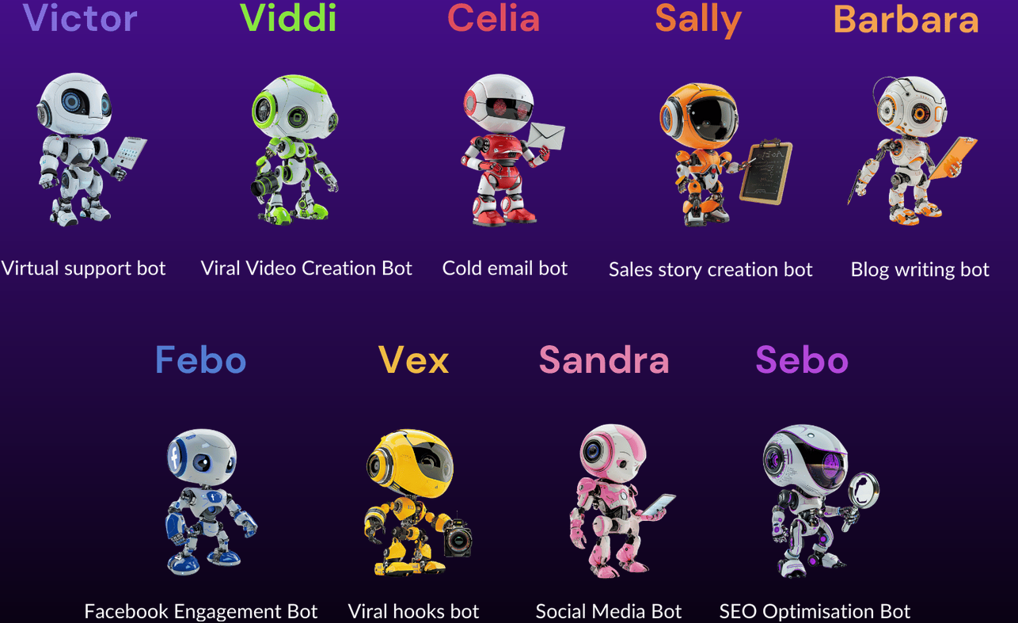
Nivel 3 – GPT Personalizados

Slide 18
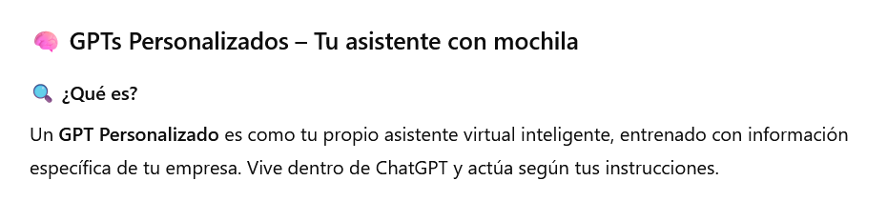
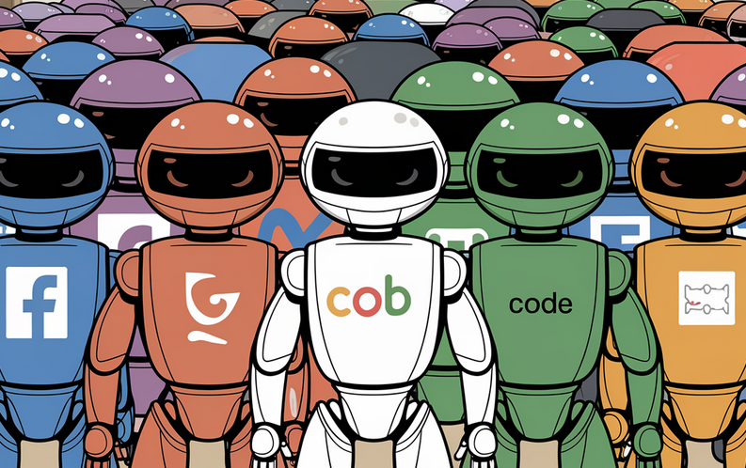
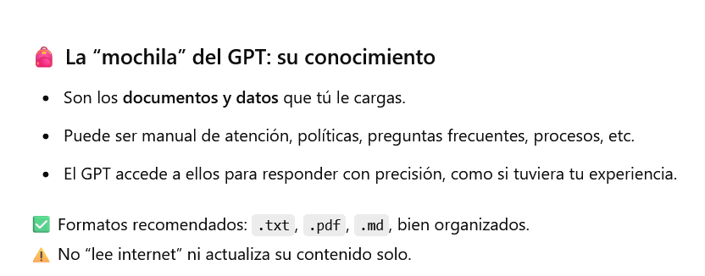
Nivel 3 – GPT Personalizados

Slide 19
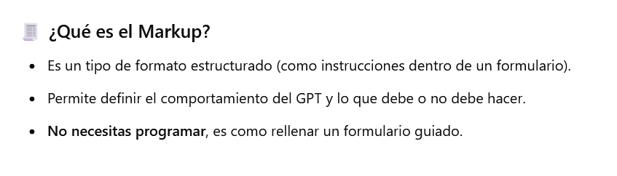
Nivel 3 – GPT Personalizados
# Nombre del GPTAsistente de Atención Logística# InstruccionesResponde como un ejecutivo logístico amable y profesional. Sé claro, breve y evita tecnicismos.# Función principalAyudar a responder preguntas frecuentes sobre entregas, tiempos de despacho, zonas de cobertura y políticas de devolución.# No debes hacer- No responder preguntas fuera del ámbito logístico.- No inventar información si no está en los documentos cargados.# TonoFormal, empático y resolutivo.# Documentación de referencia- Politicas_despacho.txt- Zonas_entrega.md- Preguntas_frecuentes_logistica.pdf

Slide 20
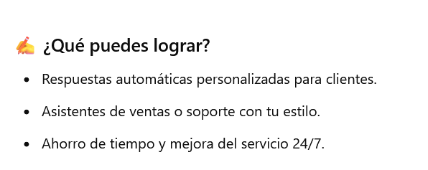
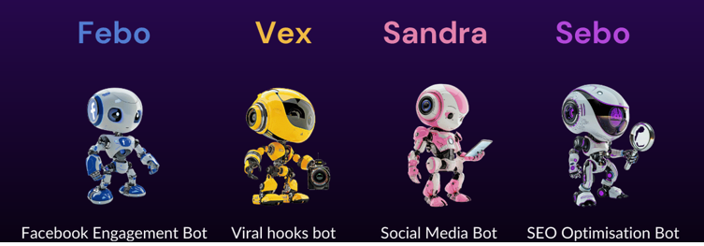
Nivel 3– GPT Personalizados

Slide 21

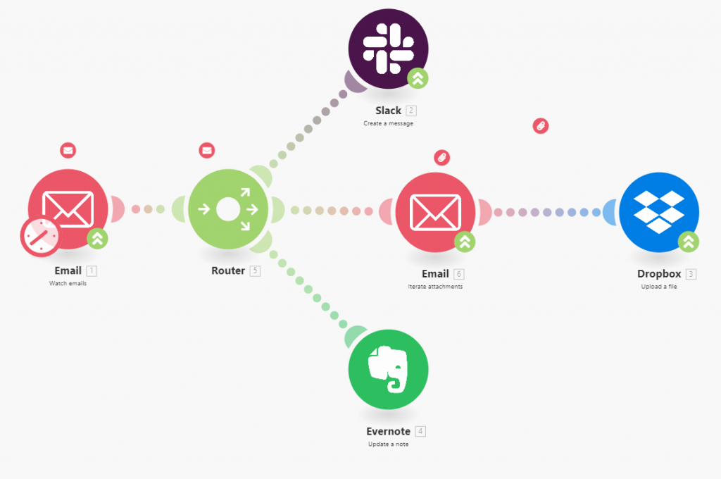
Nivel 4 – AUTOMATIZACIÓN SIN CÓDIGO

Slide 22

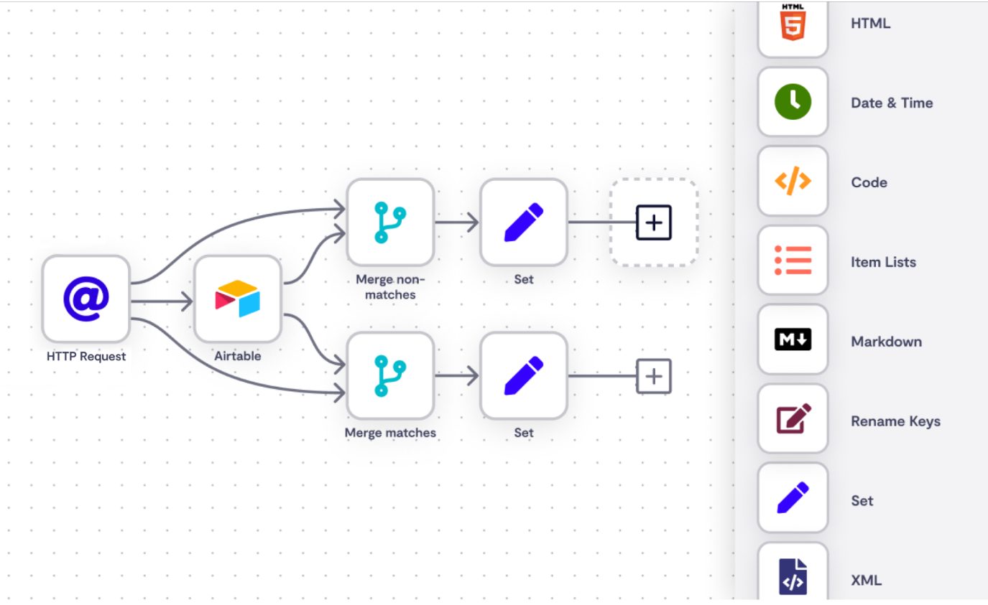
Nivel 4 – AUTOMATIZACIÓN SIN CÓDIGO

Slide 23
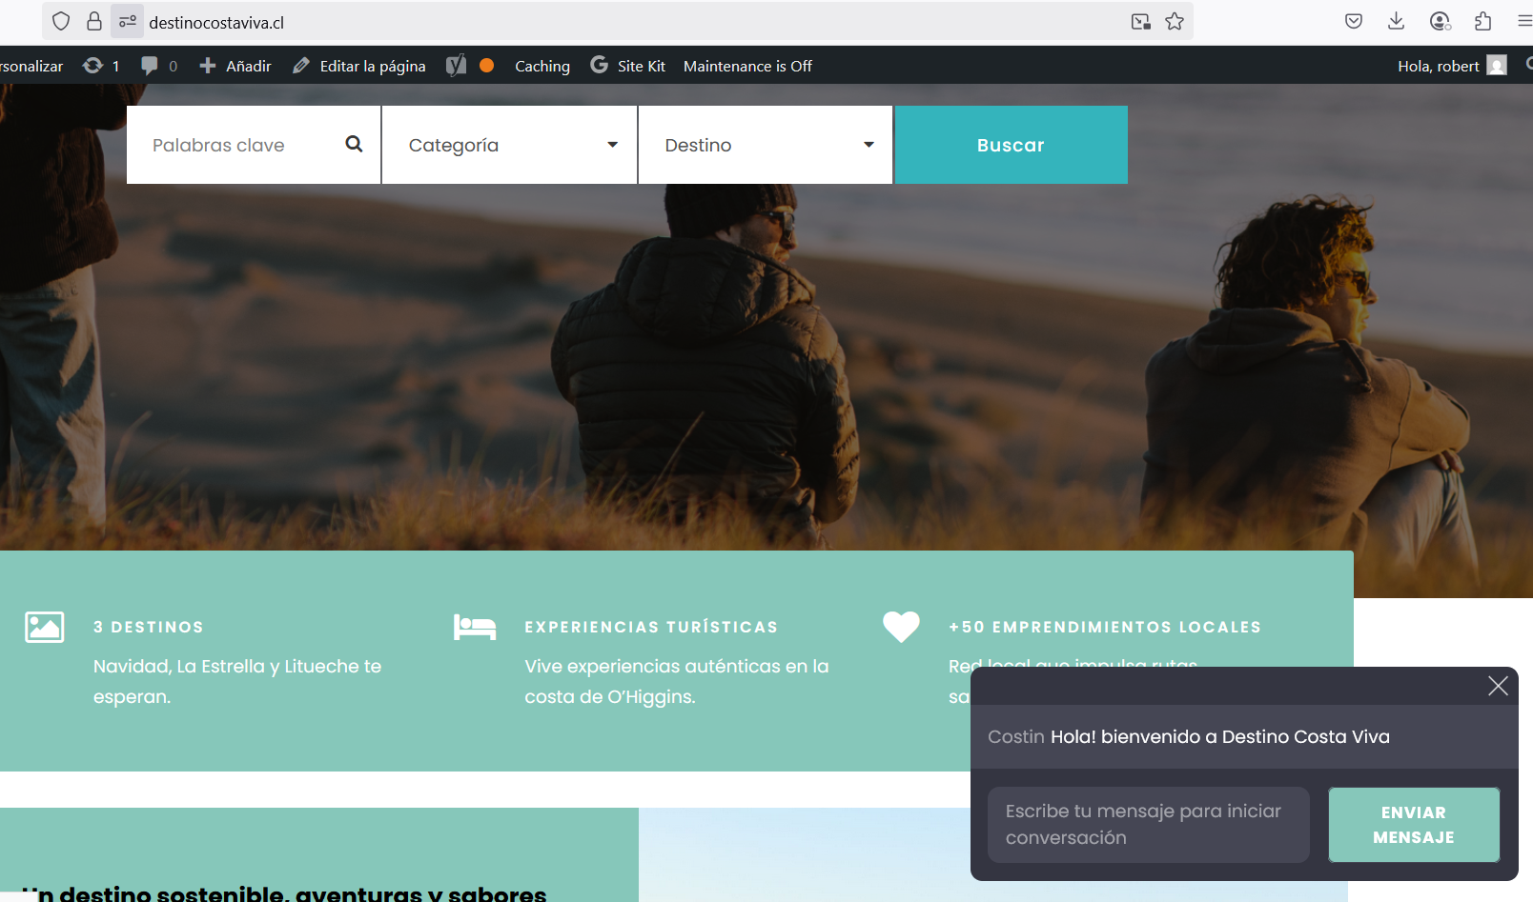
Nivel 4 – AUTOMATIZACIÓN SIN CÓDIGO

Slide 24
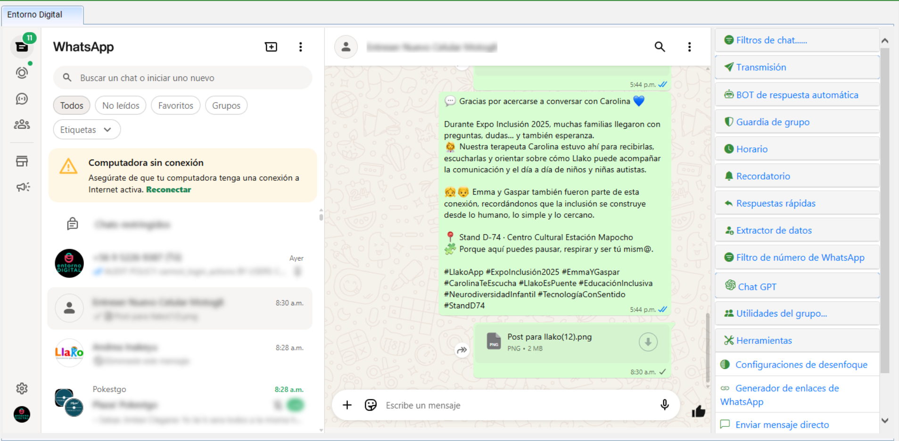
Nivel 4 – AUTOMATIZACIÓN SIN CÓDIGO: Whatsapp con esteroideS

Slide 25
Nivel 4 – AUTOMATIZACIÓN SIN CÓDIGO: Whatsapp con esteroide

